Slide 1
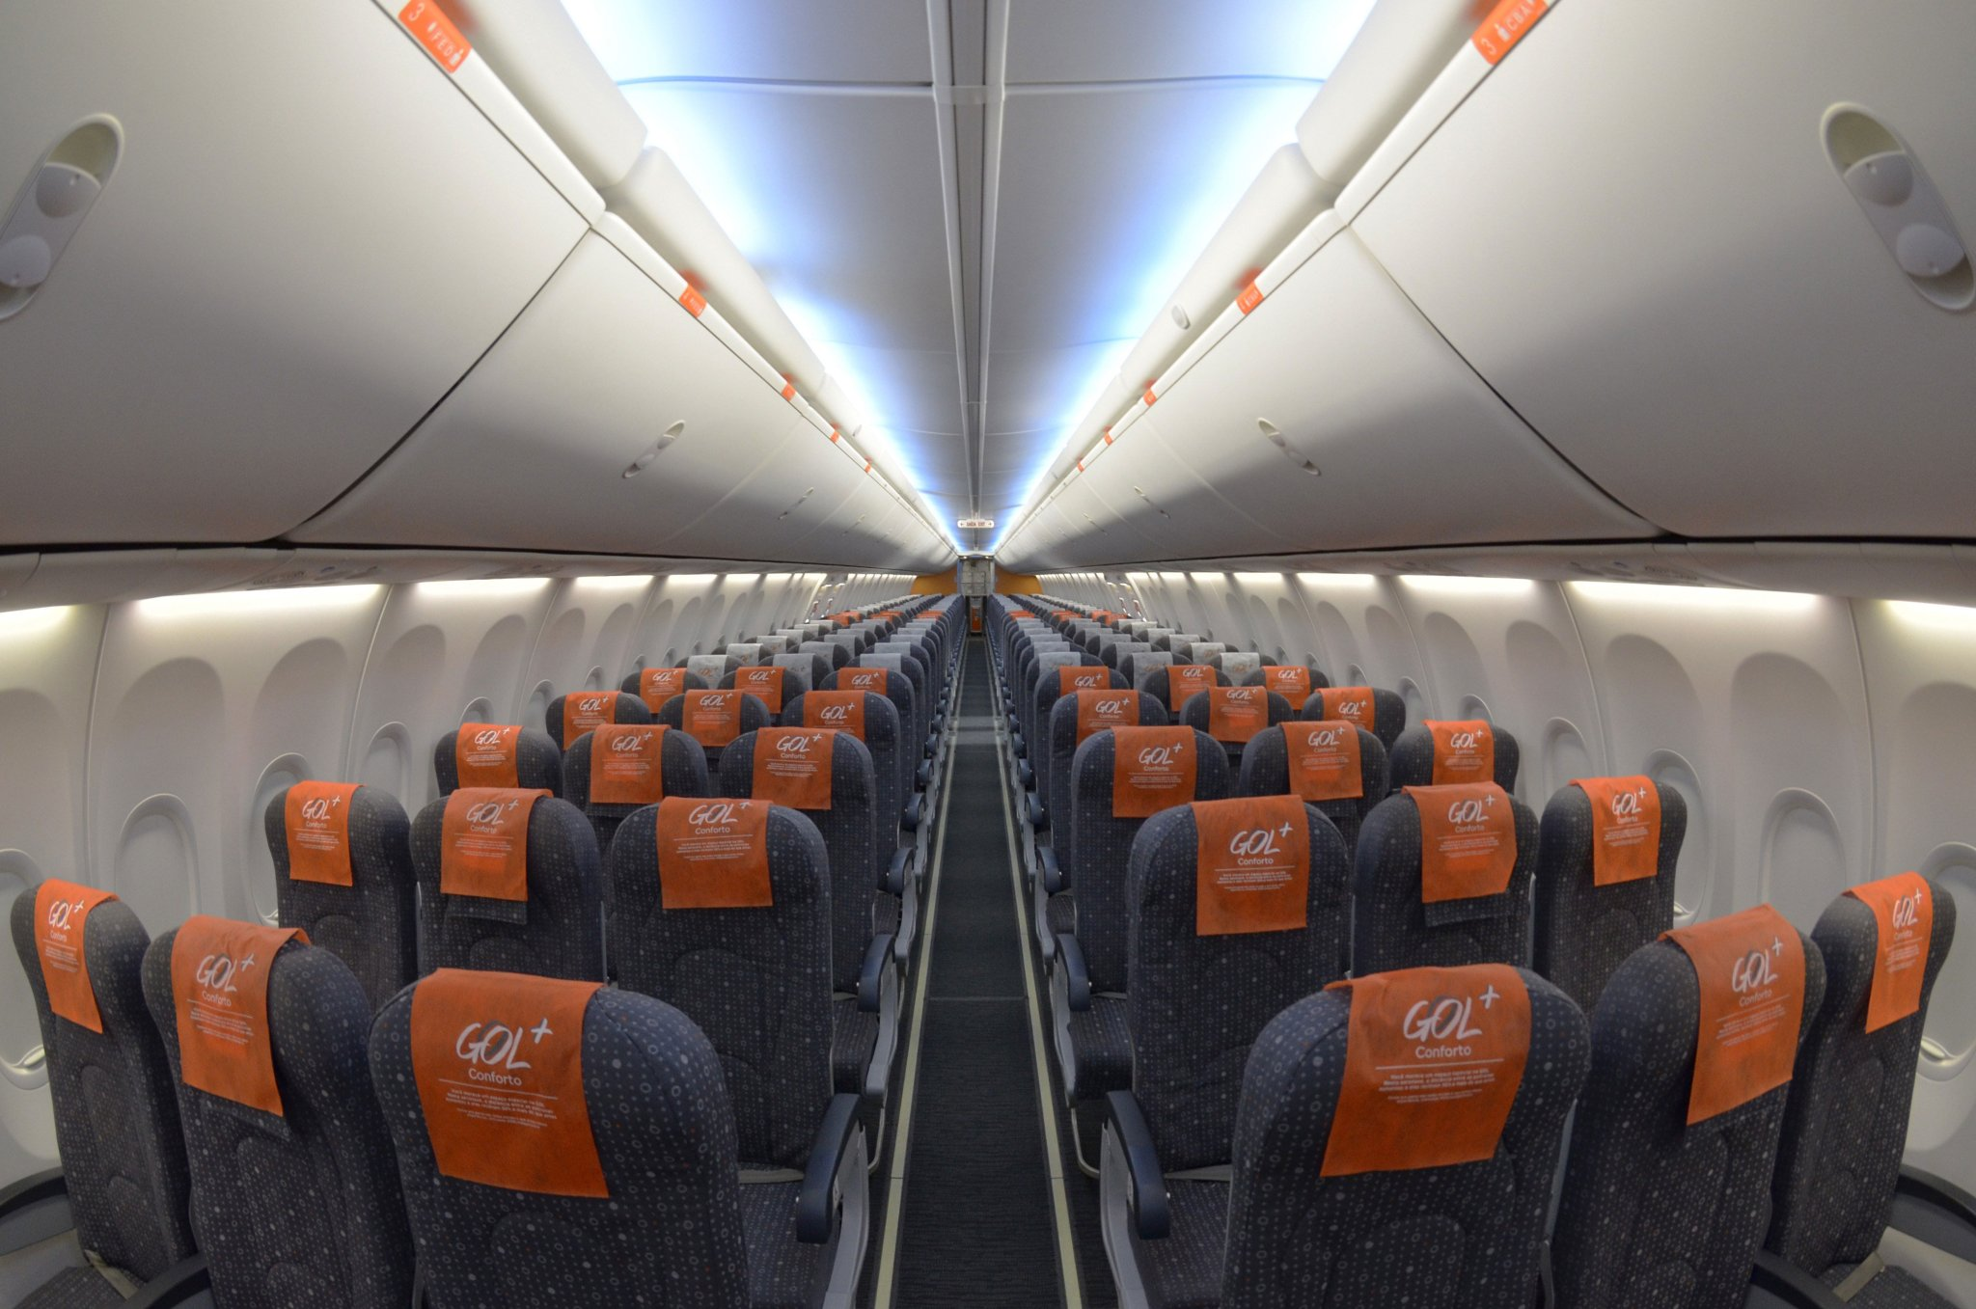
PARA VUELOS EMITIDOS
DEL 16/09 AL 22/09
6 CUOTAS
SIN INTERÉS
TODOS LOS BANCOS
PROMOCIÓN DE FINANCIACIÓN
PEDI TU COTIZACIÓN Y/O EMISIÓN DE AÉREO A NUESTROS EJECUTIVOS.
PROMOCIÓN VENTAS HASTA EN 6 CUOTAS SIN INTERÉS VÁLIDA DEL 16/09/19 AL 22/09/19, INCLUSIVE ABONANDO LA TOTALIDAD DE SU COMPRA CON TARJETAS DE CRÉDITO MASTERCARD EMITIDAS EN LA REPÚBLICA ARGENTINA. INCLUYE TARJETAS MC FALABELLA Y MC CENCOSUD. NO ACUMULABLE CON OTRAS PROMOCIONES. COSTO FINANCIERO TOTAL 0%.

